Slide 1
Indsigt og teknikker, der vil forvandle din kommunikation Webinar i Personlig kommunikation
Af Daniella Panduro Coach & foredragsholder i Emotionel Intelligens & Neuro Lingvistisk Programmering

Slide 2
Daniella Panduro
er mor til 5 børn i alderen fra 17 år til 30 år
bor i Odense
er certificeret i Neuro Lingvistisk Programmering og Emotionel Intelligens (NLP OG EI)
er uddannet på kontor
er uddannet religionslærer og
har taget flere kurser i bl.a. psykologi og samfundsfag, Feng Shui, og law of attraction.
Notes:
.

Slide 3
I dag er planen at give et indblik i:
- Hvad er ”min model af verden” (NLP).
- Emotionel Intelligens
-
Verbal og nonverbal kommunikation - Hvordan bliver vi tydeligere og siger nej
- Slutter af med spørgsmål

Slide 4
NLP HVAD er det?
NLP står for Neuro Lingvistisk Programmering Neuro – handler om vores nervesystem – hukommelsen og hvordan vi lagrer information Lingvistisk – er den sproglige bearbejdning, hvordan vi sorterer og skaber mening i de informationer vi lagrer. Programmering – er de programmer vi har med os i livet, det vi har lært os.

Slide 5
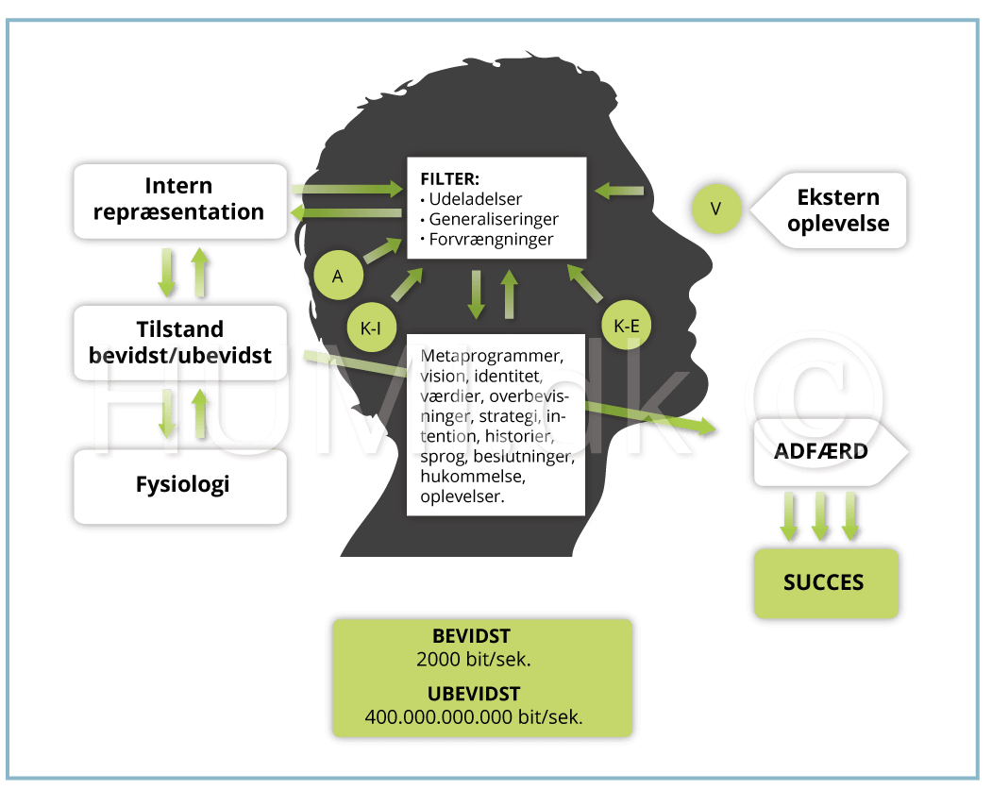
Udlånt af HUMI.dk

Slide 6
Så hvad kan vi bruge NLP til? Med NLP kan vi styrke vores evne til at ændre eller omprogrammere vores gamle programmer. Vi kan lære at reagere mere konstruktivt, og så vil det være lettere at skabe de resultater og relationer vi ønsker.

Slide 7
EI = Emotionel intelligens/ Følelsesmæssig intelligens

Slide 8
Emotionel intelligens er vores evner og kompetencer indenfor selvindsigt, selvkontrol og empati, der skal styrke vores forståelse af os selv og andre. Forskningen konstaterer, at Emotionel Intelligens er den intelligensform, der har den største indflydelse på din succes i livet! Fordelen er, at Emotionel Intelligens er en intelligensform, der kan trænes og udvikles gennem hele livet.

Slide 9
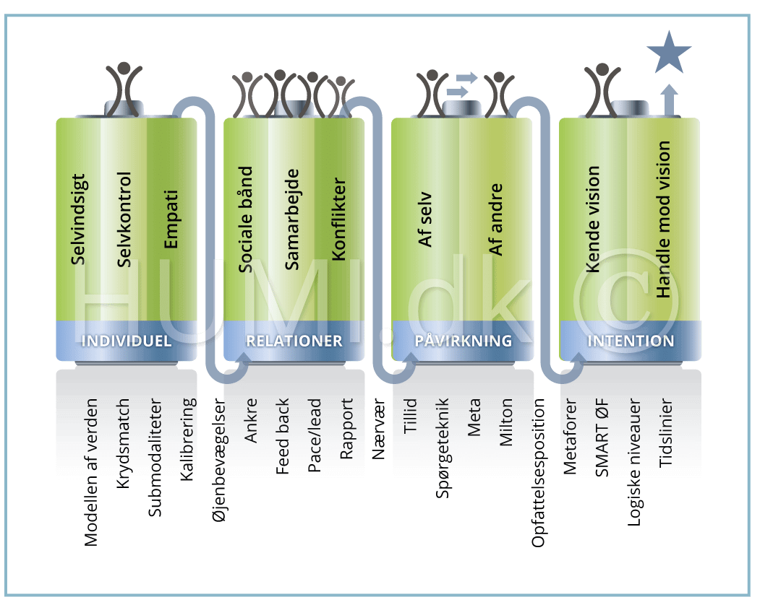
Udlånt af HUMI.dk

Slide 10
Vi ved det vi ved
MEN
Vi ved IKKE, det vi IKKE ved

Slide 11
Du hører slet ikke hvad jeg siger… (eller gør du)
Kommunikation kan være verbal og nonverbal
- Verbal er ordene/sproget.
- Non verbal er f.eks. : mimik, kropsholdning, tonefaldet.

Slide 12
verbal kommunikation
Verbal kommunikation er f.eks. ordene, sproget.
Vi skal nu se lidt på hvad der ligger i det, vi så på tegningen ”min model af verden” hvor vi talte lidt om generalisering, udeladelser og forvrængninger.

Slide 13
Verbal kommunikation lad os nørde lidt med ord
Eksempel på udeladelser kan være:
Han kommunikere slet ikke?
Jeg gider ikke mere!

Slide 14
Eks. på generaliseringer kan være:
Typisk ham, han kommer aldrig til tiden?
Eller
Dit barn kommer hjem og siger ”alle hader mig”?

Slide 15
Eksempler på forvrængninger kan være:
Jeg er ikke tilfreds med den måde du gør det på. (det kan være arbejde, oprydning eller andet)
Eller
Hun gik lige forbi mig og sagde ikke hej – hun er garanteret sur på mig.

Slide 16
Nonverbal kommunikation
Det kan f.eks. være mimik, øjnene, tonefald og kropsholdning
Hvis vi ser på f.eks. mimik og ansigtsudtryk Så kan det f.eks. være mundvigen vender nedad eller det at sige JA (verbalt), men hovedet ryster nej.
Tonefald – handler om tempoet, rytmen (pauser), volumen.

Slide 17
Når vi ser på kropsholdning, så betyder det meget om du står, sidder ned eller f.eks. er tilbagelænet.
Hvis du står op og kroppen er rank - signalere typisk selvsikkerhed. Hvis du sidder ned, tilbagelænet kan vise at du er ligeglad, eller overlegen. Men hvis du sidder lidt på samme måde som den du taler med, smiler, har øjenkontakt, nikker og har et åben kropssprog, så kan det signalere at du er lyttende og interesseret.

Slide 18
negativt kropssprog hvad gør det ved os?
Jeg har valgt en situation som vi er mange der har oplevet nemlig at gå til eksamen. Forestil dig: Du kommer ind, censor kigger på dig, men hilser ikke og smiler ikke. Undervejs i eksamen forsøger du at få øjenkontakt med ham, men han sidder og notere det meste af eksamen. Til slut læner han sig tilbage i stolen, men armene over kors og bare kigger på dig
Hvilke følelser eller tanker får i?

Slide 19
positivt kropssprog hvad gør det ved os?
Du kommer ind, censor kigger på dig, han smiler, rejser sig op og præsentere sig. Undervejs i eksamen forsøger du at få øjenkontakt med ham, det er nemt for han sidder lænet frem i stolen, lytter, nikker lidt engang i mellem, mens han smiler til dig.
Hvilke følelser eller tanker får i nu?

Slide 20
Spørgsmål? til verbal og nonverbal kommunikation?

Slide 21
Kunsten at (turde) sige nej

Slide 22
Mange jeg har talt med, har svært ved at sige til og fra
Hvordan er det med jer?
Hvor mange her, har nogle gange svært ved at sige fra eller sige nej?

Slide 23
Hvad sker der typisk når i IKKE får sagt fra? Og/eller Hvad er det der gør, at i ofte ikke får sagt fra?
Sæt gerne nogle ord på i chatten?

Slide 24
Hvad er svært ved at sige NEJ?
Er der nogle situationer der er sværere at sige fra i, end andre?
Hvis i nu alle tænker på en situation hvor i IKKE kunne sige nej:
Hvad var det der gjorde, at i ikke fik sagt fra eller sagt nej?
Notes:
.

Slide 25
At sige nej til andre = at sige JA til os selv???
Hvis i nu tænker på en af de situationer hvor i ikke fik sagt fra/sagt nej. Forestil jer nu at i SIGER NEJ…. Og på den måde siger i JA til jer selv.
HVAD er det så egentlig i siger ja til? Skriv gerne i chatten…

Slide 26
SÅ Hvad kan vi gøre for at kommunikere mere tydeligt?
Vi kan være mere konkrete/specifikke.
Vi kan tænke over vores ord - inden vi siger dem.
Vi kan tænke over vores kropsholdning.
Og sørge for at forventningsafstemme og være tydelig.

Slide 27
Hvad kan du gøre for at Kommuniker positivt og klart allerede NU?

Slide 28
Et forslag kan være, at du starter med at vælge 2 ting, du vil arbejde /være opmærksom på.
Tænk over din mimik, når du taler med én (smil, øjenkontakt)
og sørg for at din kropsholdning hænger sammen med dine ord.
Du kan også begynde at lægge mærke til, i de næste par dage, hvordan du oplever at andre kommunikere med dig. hvad oplever DU af nonverbal kommunikation – i vil blive overrasket hvor meget i pludselig lægger mærke til.

Slide 29
HUSK at den der skal forandre sig, ved selv bedst hvordan

Slide 30
TUSINDE TAK fra mig Inden vi slutter
Er der spørgsmål her slut?
I er velkomne til at skrive til mig på dapa@outlook.dk eller find mig på Facebook

